Slide 1

Язык программирования Elixir
Краткий обзор и применение
Выполнили Фролов Иван и Ткачев Михаил, гр. 5030102/20202

Slide 2
История и происхождение языка Elixir
Elixir был создан в 2011 году на основе виртуальной машины Erlang (BEAM). Она известна своей надёжностью и масштабируемостью. Elixir добавляет современный синтаксис и удобные инструменты, сохраняя при этом сильные стороны Erlang: конкурентность, распределённость и отказоустойчивость.

Slide 3
Основные области применения
Высоконагруженные веб-сервисы (например, Discord).
Реализация чатов и мессенджеров.
Потоковая обработка данных и real-time аналитика.
Микросервисная архитектура.
IoT-системы.

Slide 4
Преимущества и отличия Elixir
Масштабируемость и распределённость "из коробки".
Современный и читаемый синтаксис по сравнению с Erlang.
Поддержка функционального программирования.
Надёжность: программы устойчивы к сбоям.
Активное сообщество и экосистема (например, веб-фреймворк Phoenix).

Slide 5
Запуск и разработка Elixir-приложений
Для разработки требуется установка Elixir и Erlang.
Программы запускаются в интерактивной оболочке iex или как скомпилированные проекты.
Разработку упрощает встроенный инструмент mix для создания приложений, тестирования и управления зависимостями.

Slide 6
Использование Docker для запуска Elixir
Elixir легко упаковать в Docker-контейнер. Это обеспечивает переносимость, одинаковую среду для разработки и продакшена, а также упрощает деплой. Обычно используется официальный образ Elixir на базе Debian/Alpine.

Slide 7
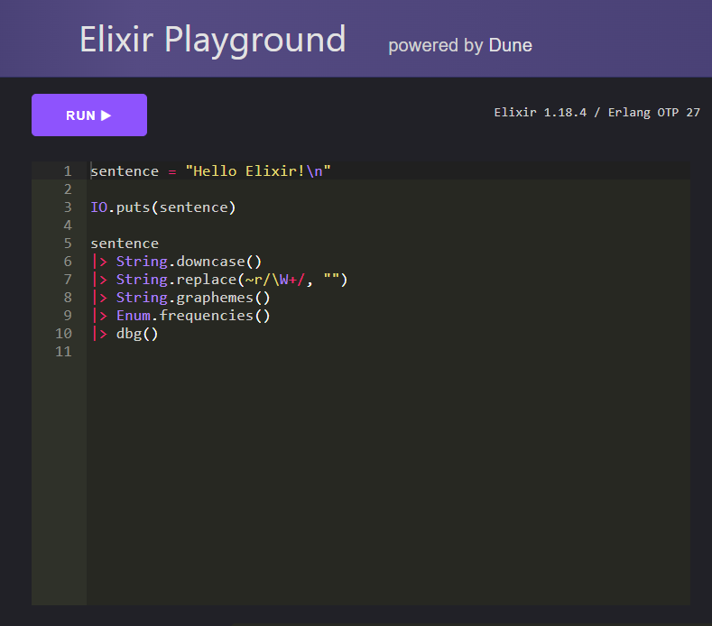
Онлайн-среды для запуска и тестирования
Сервисы, такие как Elixir Playground, дают возможность мгновенно писать и запускать код без настройки локальной среды.

Slide 8
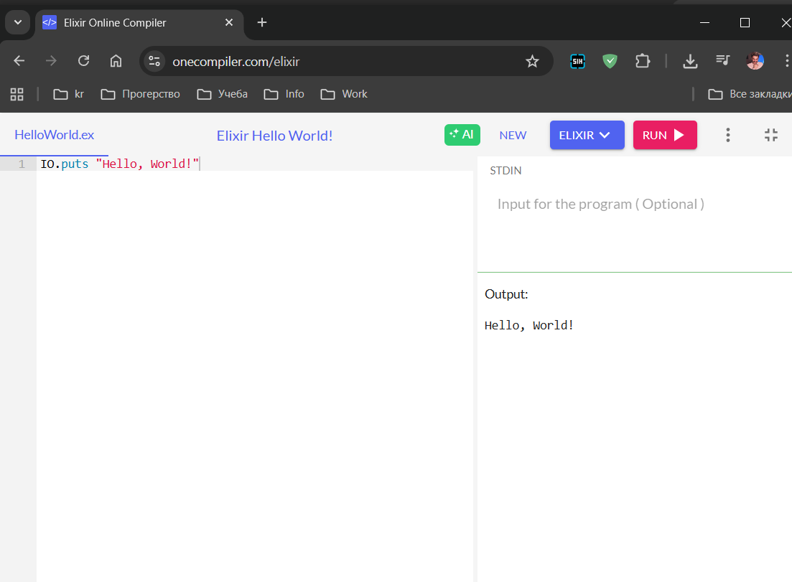
Пример программы "Здравствуй, мир!" с объяснением кода

Slide 9
Выводы
Elixir — современный функциональный язык, изначально созданный для телекоммуникационных и распределенных систем. Он демонстрирует современный подход к построению высоконагруженных систем, упрощает масштабирование и поддержку отказоустойчивости систем.

Slide 10
Источники
elixir-lang.org – официальный сайт языка
Wikipedia – статья Elixir (programming language)

